Slide 1
Úvod do biologie
(Biologické) vědy a společnost
Petr Pyszko
Ostravská univerzita

Slide 2
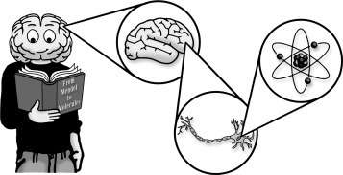
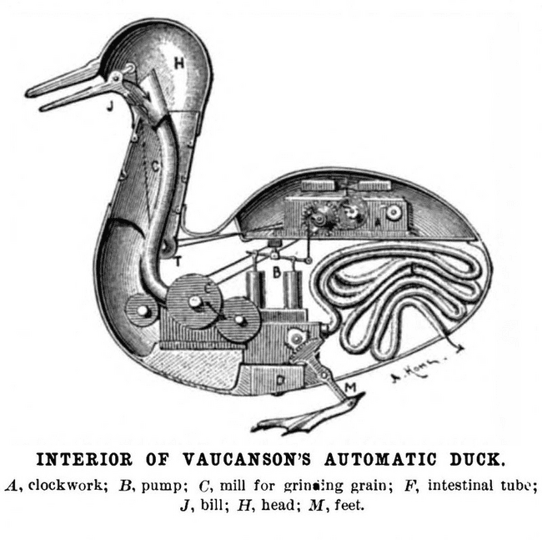
Redukcionismus
Celek není nic než soubor částí (Descartes, Rozprava o metodě), smyslem vědy není porozumění ale ovládnutí
Vysvětlování složitých skutečností převedením na jednoduché části rozkladem a matematickým modelem: problém meteorologie a živé systémy
Empirická věda založená na experimentu a modelu je vědecká taktika: „Děláme, co umíme, tváří v tvář děsivé rozmanitosti a složitosti“
Notes:
Descartes: Platí zákony mechaniky, i živé organismy jsou stroje, jen člověk má i duši. Descartův výklad fysiologie lidského těla se nikdy neprosadil a švédská královna Kristýna I., jíž knihu věnoval, mu odepsala, že se jí výklad líbí, nedovede si však představit, že by se dvěma hodinovým strojům narodily malé hodinky. Přesto se v 18. století těšily velké pozornosti mechanické automaty, napodobující chování živočichů i člověka.
Od 17. století si pokusná (empirická) věda postupně uvědomuje, že objevování přírodních zákonitostí vyžaduje umělé uspořádání experimentu, kde se pokud možno vyloučí všechny rušivé jevy
Metodický individualismus: Chování skupin je výslednice motivů a činů jednotlivců.

Slide 3
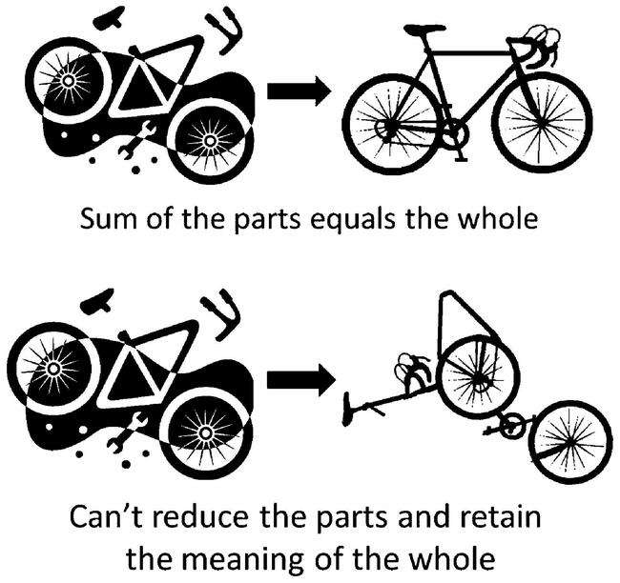
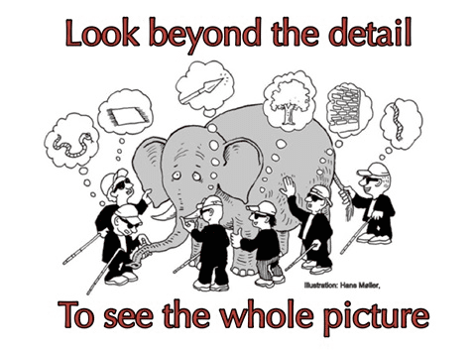
Holismus
Celek je více než souhrn jeho částí (Aristoteles), skutečnost nelze pochopit pozorováním částí
Filoz. směr až 20. století, obrana proti redukcionismu: všechny obory lidského poznání jsou zkoumáním vlastností jednoho velkého celku: např. ekonomie by měla brát ohled na environment, morálku a politiku,…
Metodický holismus (vs metodický individualismus)
Notes:
Každá část má význam pouze vztahujeme-li její význam k ostatním částem nebo k celku.
Věta je více než soubor slov: vyjádření myšlenky, specifické vztahy.
Tým složený z nejlepších hráčů nerovná se úspěšný tým: Metodologický individualismus předpokládá, že tým bude velice úspěšný a bude stále vyhrávat, jelikož jeho hráči jsou individuálně velice úspěšní. Metodologický holismus však tvrdí, že jsou tu aspekty, které nám nejsou vždy zcela jasné a právě tyto aspekty často ovlivní hru týmu nezávisle na tom, jak kvalitní mohou být jeho jednotliví hráči (např. duševní rozložení týmu).
Biologie: Ekosystém je ucelená část přírody, vzájemně se ovlivňující složky; celostní medicína

Slide 4
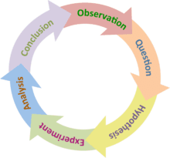
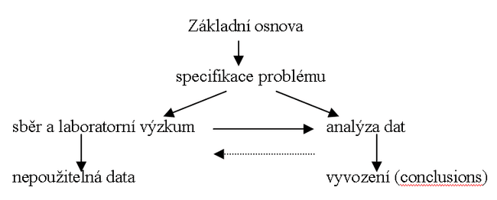
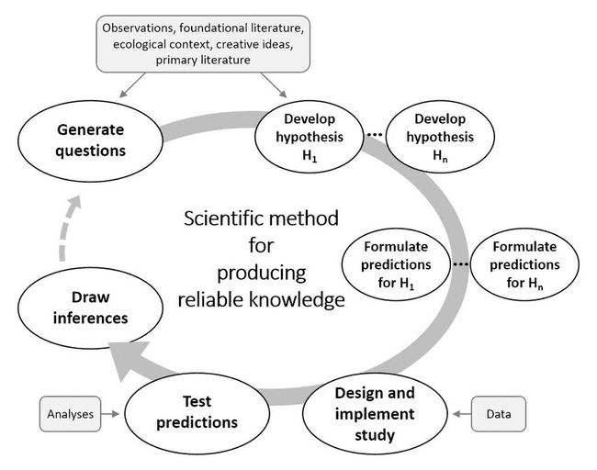
Metodologie vědy
„Potvrzení“ hypotézy: Předpověď = výsledky; mnohokrát „potvrzená“ hypotéza = vědecká teorie
Omezení na otázky rozhodnutelné pozorováním/experimentem
Notes:
Posloupnost procesů při vědeckém výzkumu

Slide 5
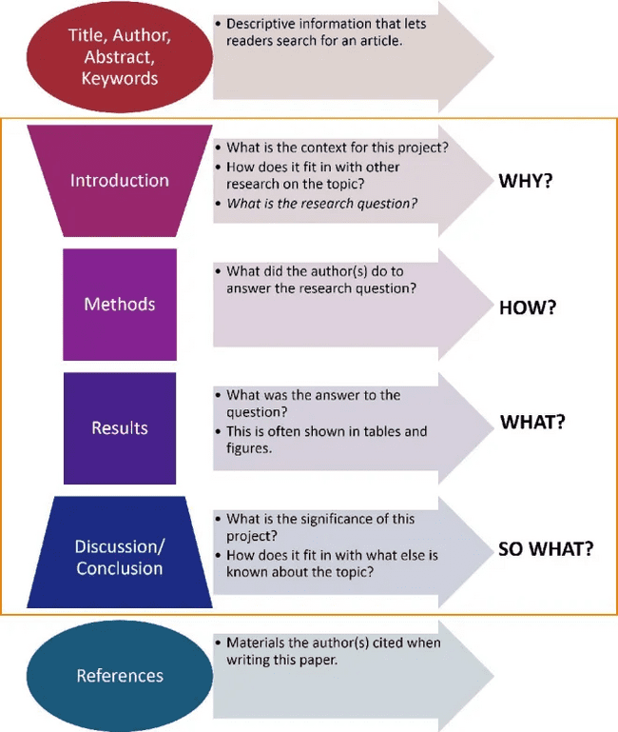
Metodologie vědy
I (cíle) – Co chci zkoumat?
I – Proč to chci zkoumat?
M – Jak to chci zkoumat?
R – Co jsem zjistil?
D – Co to znamená v kontextu jiných?
Zveřejněním se objev stává vlastnictvím vědecké komunity, která jej dále posuzuje, zkoumá, rozvíjí a popularizuje.

Slide 6
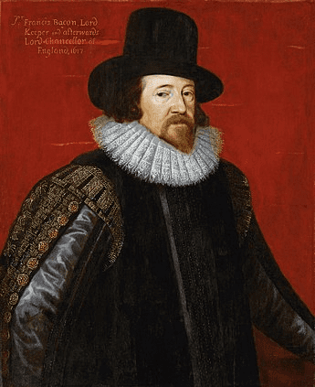
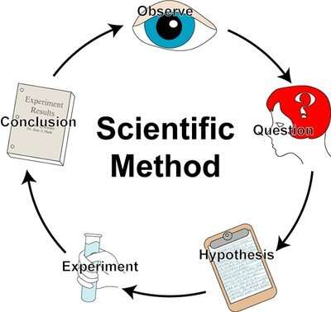
Francis Bacon (1561–1626)
Filozof, vědec, politik
Propagátor vědeckého experimentu
Induktivní metoda (Baconova)
Verifikace hypotéz: „Pozorování musí potvrzovat teorii“
Empirismus: poznání založené na smyslové skutečnosti (opakovatelný pokus s měřitelnými výsledky)
Navazuje logický pozitivismus (logický empirismus a také scientismus): Vídeňský kroužek (30. léta 20. století)
Notes:
Protože až dosud každý den ráno Slunce vyšlo, počítáme samozřejmě s tím, že vyjde i zítra a za rok.
Nástrojem je induktivní metoda, která spočívá v postupu od konkrétních dat k obecným závěrům a liší se tak od dosavadní převažující metody dedukce, která spočívá v postupu od obecných zákonitostí ke konkrétním jednotlivostem. Baconova metoda klade důraz na empiricky zachytitelná data, na pozorování a experiment a Bacona tak lze považovat za otce moderní vědy. Bacon kritizoval výsledky staré scholastické vědy a filozofie jako neplodné filozofování, které nemá často užitek pro člověka, a požadoval po vědě užitečnost člověku a zlepšování podmínek života lidí.

Slide 7
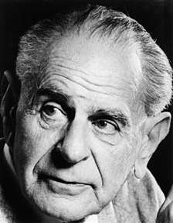
Karl R. Popper (1902–1994)
Logik, fyzik, biolog, sociolog, politolog
Metoda hypoteticko-deduktivní
Kritický racionalismus – falzifikace hypotéz
Stačí jedno pozorování, které vyvrátí teorii
Jen teorie vystavitelné riziku vyvrácení jsou vědecké (Popperova břitva). Pravdě se blížíme vylučováním = evoluce vědy poučeným pokusem-omylem
Politický přesah: Síla demokracie není v nejlepší vládě ale v možnosti vládu odvolat.
Notes:
Jeho otec pocházel z Roudnice nad Labem. Po vzestupu nacismu emigroval na Nový Zéland, po válce do Anglie.
Inspirací byla Einsteinova teorie relativity nahrazující klasickou Newtonovskou mechaniku: Může-li se i teorie, kterou všechna pozorování po 200 let potvrzovala, ukázat jako omezená či dokonce nesprávná, je snaha o dokazování teorií pozitivními pokusy beznadějná. Einstein navrhl několik experimentů, které by o jeho teorii mohly empiricky rozhodnout. Od toho už byl jen krůček k teorii falzifikace.
Popperova teorie falzifikace, navrhuje, aby vědci předložili své teorie a příroda sama ověří jejich nepravost ve formě nekonzistentního pozorování. Podle Poppera, je pro vědce iracionální udržet své teorie tváří v tvář odmítnutí přírody. Síla vědy netkví tolik v tom, že se její tvrzení dají dokázat, nýbrž v tom, že musí být formulována tak, aby se dala vyvrátit. Vědecké hypotézy se nezískávají indukcí – zobecňováním: úplná indukce je možná jen v matematice
Tvrzení, že existují jednorožci, lze falsifikovat jen velmi obtížně a má tedy jen malou hodnotu, kdežto opačné tvrzení, že jednorožci neexistují, má poznávací hodnotu daleko větší, neboť k jeho falsifikaci by stačil jediný exemplář. Ještě odvážnější a tedy i cennější jsou tvrzení „s velkým kvantifikátorem“, týkající se všech prvků nějaké množiny. Na tvrzení, že existují bílé labutě, není nic zvláštního, ale tvrzení, že všechny labutě jsou bílé, je z poznávacího hlediska velmi cenné – i když se ukázalo jako nepravdivé. Tvrzení, že lano unese až pět tun, není prakticky k ničemu; zato záruka firmy, že každé její lano unese nejméně tři tuny, je jednak snadno falsifikovatelné, jednak umožňuje konstrukci výtahů.
Occamova břitva: nejjednodušší možné vysvětlení jevu
Hanlonova břitva: Nehledat zlý úmysl, kde stačí hloupost

Slide 8
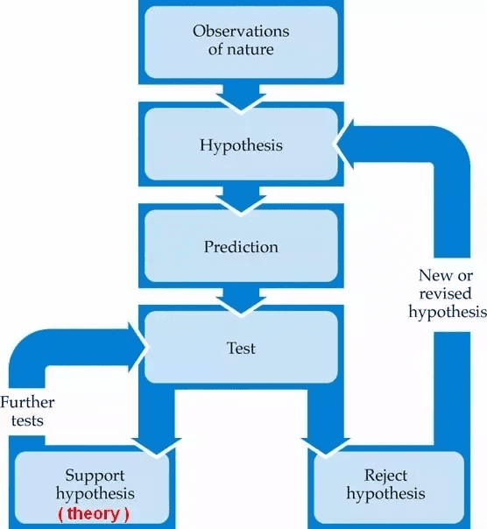
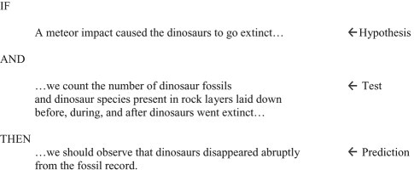
Hypoteticko-deduktivní metoda
Hypotetická fáze: Falzifikovatelná H
Deduktivní fáze: Logické důsledky
Konfrontace: Srovnání faktů – falzifikace

Slide 9
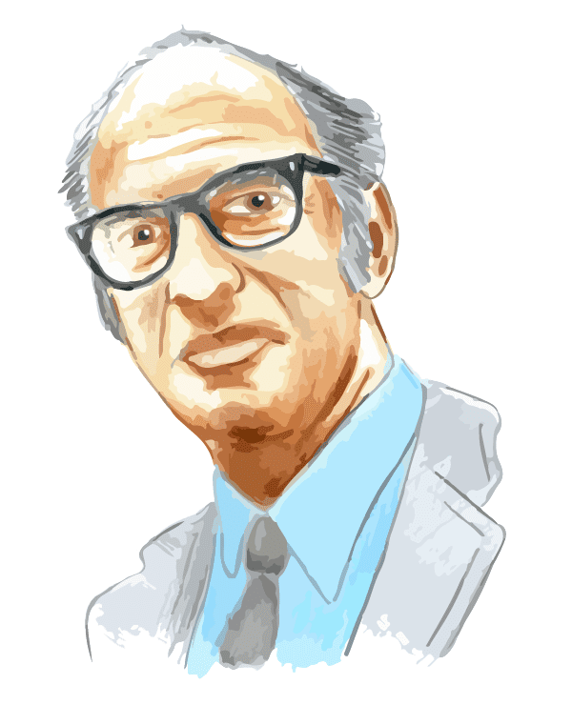
Thomas Kuhn (1922–1996)
Filozof, fyzik, teoretik vědy
Není kontinuita – vědecké revoluce
I vědecké poznatky jsou podmíněné duchem doby
1. Období normální vědy (shoda s paradigma, produktivní období) → 2. Období anomálií (narůstající rozpor, „krizová věda“) → 3. Revoluce (změna paradigma – náhlá nikoli gradualismus)
Paradigma: pojetí disciplíny sdílené komunitou: co se může zkoumat, jakou metodologií, jak můžou vypadat výsledky.
Paradigmata nesouměřitelná – paradigma tvoří předpoklad samotného vnímání (kritika)
Notes:
Vystudoval fyziku, ale už během studií se jeho zájem obrátil k historii vědy. Rozhodující zkušenost spadá do léta 1947, kdy si při četbě Aristotela položil otázku, jak je možné, že tak velký myslitel napsal takové hlouposti o fyzice. Uvědomil si tehdy, že se Aristotelův text jako hloupost jeví pouze tehdy, čte-li se jazykem newtonovské fyziky. Tuto zkušenost pak formuloval jako princip: Čtete-li nějakého velikého myslitele, soustřeďte se nejprve na zdánlivé nesmysly a ptejte se, jak mohl něco takového napsat. Podaří-li se vám nalézt odpověď a tato místa začnou dávat smysl, zjistíte ke svému údivu, že i ta místa, o nichž jste si předtím mysleli, že jim rozumíte, změnila svůj smysl. Paradigmata podávají tak rozdílný pohled na svět, že není možné hodnotit jedno na základě druhého. Přijetí nového paradigmatu znamená revoluci ve vidění světa. To je dáno tím, že paradigma tvoří předpoklad samotného vnímání a je jakousi platformou, na jejímž základě vnímáme svět jistým způsobem.
Kritika: Kniha Stephana Shapina The Scientific Revolution (1996) například pojem a existenci vědecké revoluce zcela popírá. Věda je kontinuální, založená na gradualismu (hromadění poznatků). Kritizována i nesouměřitelnost – abychom mohli říci, zda je něco souměřitelné, musíme to poměřit. Hlavní kritika ale spočívá v tom, že některá paradigmata platí zároveň a vedou se dlouhé debaty o tom, jak je propojit: Teorie relativity vs. kvantová fyzika

Slide 10
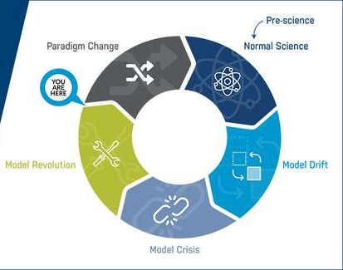
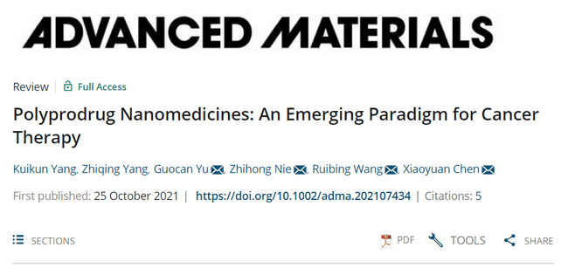
Změny paradigmatu
Knihtisk → dynamizace vědeckého myšlení, renesance a osvícenství → Vědecká revoluce (16. a 17. století) – změna pohledu na společnost a přírodu – někdy vyvráceno (kontinuita mezi středověkem a novověkem)
Kosmologie: Geocentrismus → heliocentrismus
Biologie: Neměnnost druhů → Evoluční teorie
Fyzika: Newtonova gravitace → Obecná relativita → Kvantová fyzika (ukázka souměřitelnosti)
Používáno i mimo přírodní vědy, tam může být více paradigmat zároveň: Pedagogika a andragogika: vzdělávání k vytváření kompetencí × klasický model

Slide 11
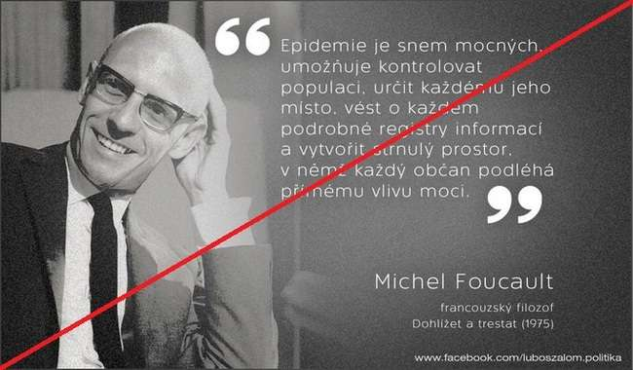
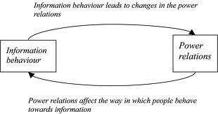
Michel Foucault (1926–1984)
Epistémé: náhrada paradigmatu pro společenské vědy
„Myšlenkové nevědomí“ dané doby určující hranice myšlení, regulativní princip myšlení
Rozlišuje dva nejzásadnější zlomy, a to v 17. stol. mezi tradiční a klasickou epistémé a v 19. stol. mezi klasickou a moderní epistémé
Notes:
Filozof, sociolog a psycholog. Byl také historik filozofie, zemřel na AIDS
Epistémé renesance (tradiční) zakládá poznatelnost světa na principu podobnosti a analogie (člověk vs vesmír). Epistémé klasická - založena na rozlišení věcí, základem je tabulka podobnosti a odlišností. Moderní epistémé - založená na řetězení historického vývoje, evoluci.
Epistémé renesance: Astrologové renesance mohli předpovědět osud na základě toho, jak se planety pohybovaly na obloze, protože věřili, že pozice planet měla analogii s lidským životem.
Epistémé klasická: Filozofové analyzovali a rozlišovali různé kategorie věcí, jako jsou rostliny, živočichové a minerály, a vytvořili tak základ pro klasifikaci a taxonomii.
Moderní epistémé: Ptá se, jak jsme se dostali k našemu současnému chápání vesmíru na základě vědeckých objevů a teorií.

Slide 12
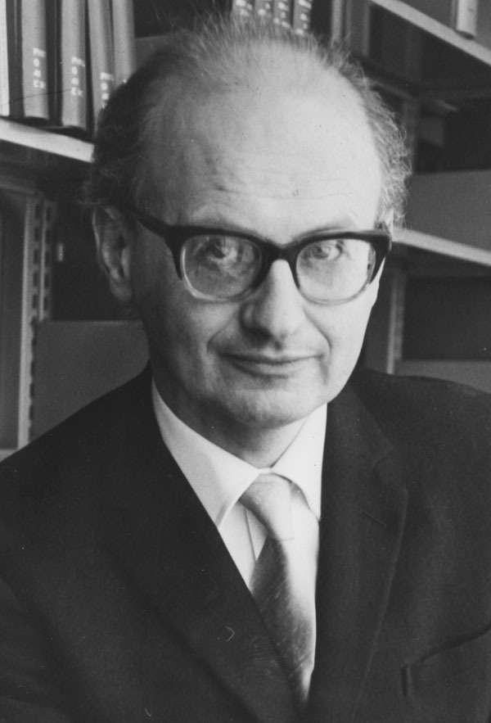
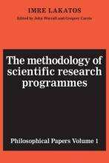
Imre Lakatos (1922–1974)
Filozof matematiky a přírodních věd
Výzkumný program – má tvrdé jádro, které nelze změnit
Pomocné hypotézy vysvětlují ohrožující důkazy – postradatelná část programu. Teorie ad hoc jsou přípustné pokud zvyšují vypovídací schopnost do doby, než se najde teorie lepší.
Degenerativní výzkumný program – nové teorie vznikají jako reakce na stále nové nepříjemné důkazy.
Notes:
Během druhé světové války přejmenování aby unikl perzekucím, poté znovu přejmenování protože aktivní komunista – Lakatos = příslušník pracující třídy.

Slide 13
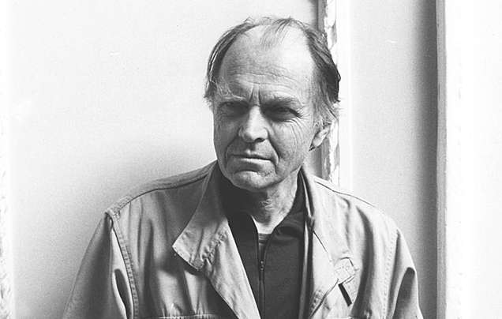
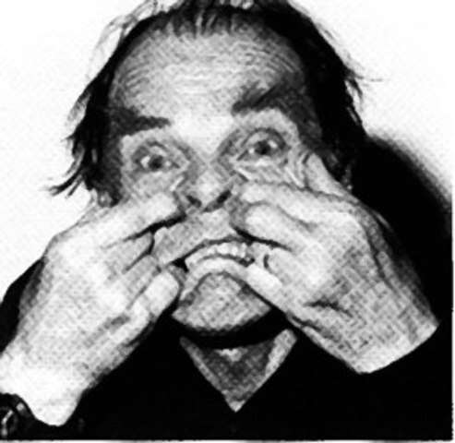
Paul Karl Feyerabend (1924–1994)
Studoval historii a sociologii, poté fyziku, poté filozofii
Žák Karla Poppera, spolupráce s Imre Lakatosem
Epistemologický (teoretický) anarchista („dadaista“)
Pravidla omezují činnost vědců a tím pokrok
Notes:
Během druhé světové války důstojník na Východní frontě, zranění při ústupu, do konce života chodil o holi. Po válce studium v Londýně. Na Londýnské škole ekonomie se setkává s Popperovým studentem, Imre Lakatosem. Plánují spolu napsat dialog s názvem „Rozprava proti metodě“, kde by Lakatos zastával racionální hledisko při pohledu na vědu a Feyerabend by na něj útočil. I přes nečekanou Lakatosovu smrt Feyerabend tuto publikaci napsal.
Rozprava proti metodě: Odmítání nutnosti existence univerzálního metodického pravidla. Poukazuje na to, že trvat na tom, aby byla nová teorie v souladu se starými teoriemi, dává nesmyslnou výhodu teorii starší. Odvozování teorií ad hoc je ok. Věda jako anarchistický podnik posedlý svou vlastní mytologií, která si vytváří nároky na pravdivost. Kritika falzifikace: Žádná teorie není v souladu se všemi fakty

Slide 14
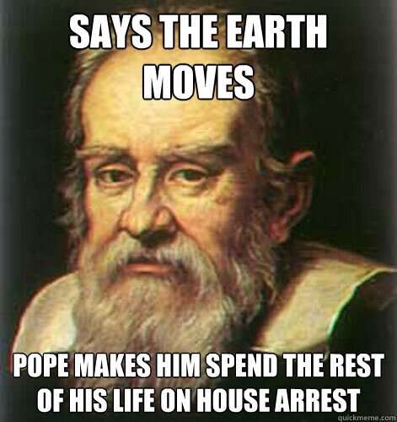
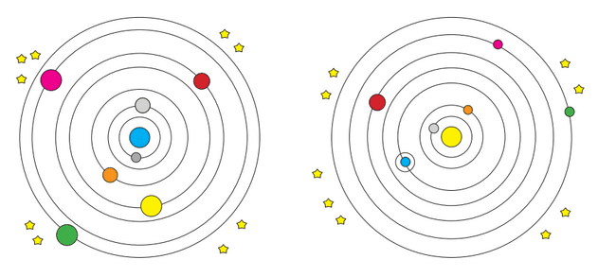
Paul Karl Feyerabend (1924–1994)
„Anything goes“: Jakékoli řešení se může hodit. V zásadních zlomech vědy byla porušována pravidla. Nové teorie nepřijaty pro soulad s metodou, ale třeba nemorálně, díky rétorice, manipulaci…
1. Vágní teorie s malým empirickým obsahem → 2. zachování do doplnění vhodnými fakty → 3. propaganda
Příklad heliocentrismu (Galileo Galilei)
Notes:
Ideje, které dnes tvoří opravdový základ vědy, existují jen proto, že existovaly takové věci jako předsudek, domýšlivost, vášeň. Přesto je Anything goes myšleno spíše v metodickém než etickém slova smyslu.
Příklad: Prosazení Heliocentrismu: Měšťanstvo vs církev. Galileo Galilei podporován patronátem. Heliocentrismus z počátku nízká predikční hodnota (hl. perihel Merkuru – vysvětleno až teorií relativity). Církev proto podporuje Ptolemiovský systém (nikdy placatá Země). Papež dokonce nakloněn novým myšlenkám ale církev se více držela rozumu tak jak jej definujeme i dnes. Dva procesy – v prvním jen napomenut za vědecký obsah. Doporučeno vyučovat jako hypotézu, nikoli pravdu. Až v druhém procesu odsouzení.

Slide 15
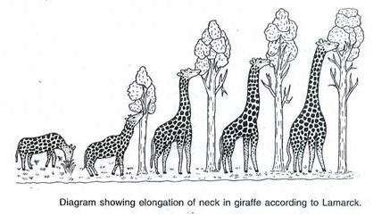
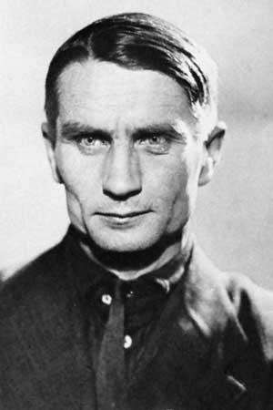
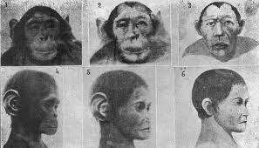
Ideologická deformace vědy – SSSR
Mendel. teorie dědičnosti × lamarkismus × darwinismus
Proletářská revoluce: nové podmínky = nový člověk
Mičurinismus, Lysenkismus (T. D. Lysenko): vývoj dědičných vlastností organismu je závislý na podmínkách během jeho života, jarovizace pšenice, Stalinova pšenice
Vyvráceno, ale nově objevené mechanismy genetiky podporují vliv prostředí na organismy (epigenetika)
Notes:
Zcestný a buržoázní mendelmorganismus vs přijatelný darwinismus-mičurinismus + lamarkismus
Mičurin: O nepoužitelnosti Mendelových zákonů při hybridizaci.
Zrnko pravdy se ale dá najít i zde: Na základě reakce na podmínky prostředí může skutečně docházet k utlumení využívání určité části genetické informace a tato změna může být i předána na potomky. Nejde však o přímou změnu chemických bází v řetězci DNA, ten zůstává netknutý. Samotná informace v genetické informaci zůstává a dále se předává potomkům, pouze se může stát pro tělo organismu (dočasně) nedostupnou na základě chemických úprav na jejích vyšších úrovních.
Jarovizace skutečně zvyšuje výnosnost – ne o 30 %, zhruba o 10 %. Problémem je ale vysoká míra úmrtnosti. I pšenice zduřelá má vyšší výnosy než normální pšenice – potřebuje ale růst při mnohem nižších denzitách, což je v zemědělství neudržitelné. Na starých vtipech o době SSSR je zkrátka kus pravdy: „Roste v Sovětském svazu pšenice jako telegrafní sloupy? Ano, a místy i hustěji!“

Slide 16
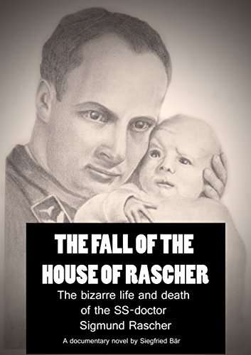
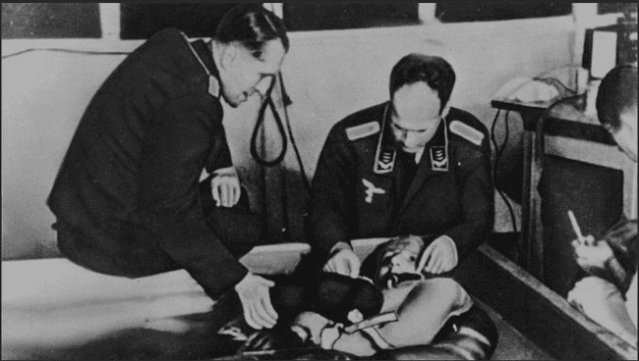
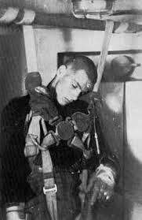
Ideologická deformace vědy – Něm.
Nacistická medicína: Problémy: bias ve vzorku, malé množství replikací, nízká odbornost,…
Data, která dnes nezískáme – mohou zachraňovat, proč je nevyužít?
Musí mít vědeckou validitu, nesmí existovat jiný způsob zisku, musí mít velkou kapacitu zachraňovat, nesmí být citovány
Sigmund Rasher (Dachau): výzkum hypotermie
Notes:
Problémy: Fyziologická odpověď oběti nemusí reprezentovat odpověď lidí, kteří mají mít z experimentu prospěch; Malé množství replikací jednotlivých pokusů, jejich nepublikování, navíc řízeny ideologií, nikoli metodikou; Vědecké kompetence lékařů často nulová
Citace takových dat má být doprovázena zmínkou o utrpení obětí

Slide 17
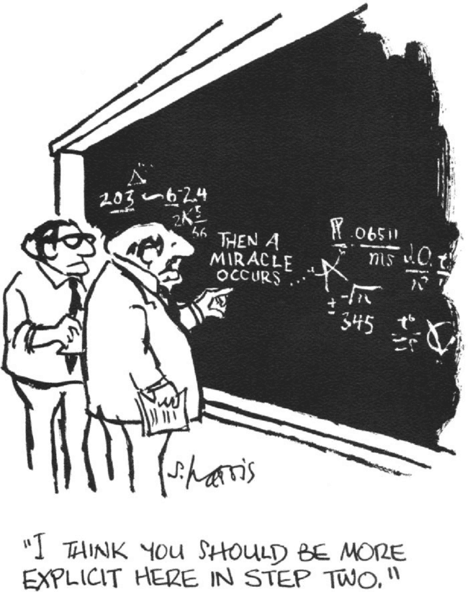
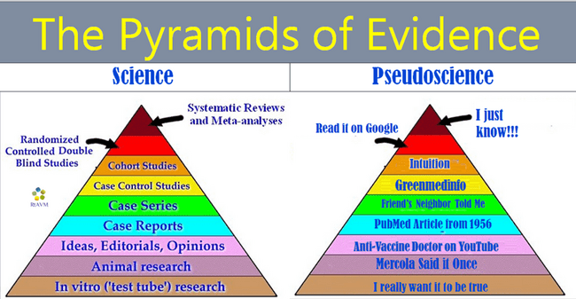
Pavěda (pseudověda)
Znaky: 1. Vykonavatelé to považují za vědu + používají „vědecký“ slovník; 2. Nedodržují ale vědeckost: neověřitelné metody, nevyvratitelnost, vágnost, teorie v rozporu s pozorováním, selektivnost přijímání důkazů; 3. Neusilování o vývoj teorie, pomalý pokrok, uzavřenost kritice, přesouvání sporů do osobní roviny…

Slide 18
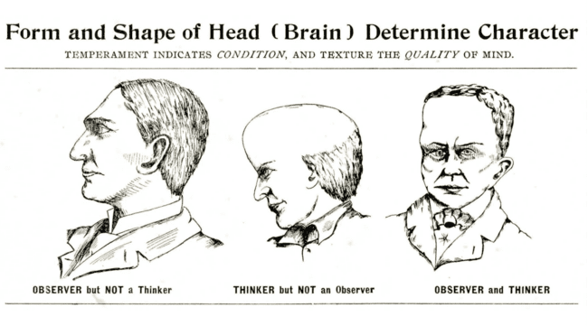
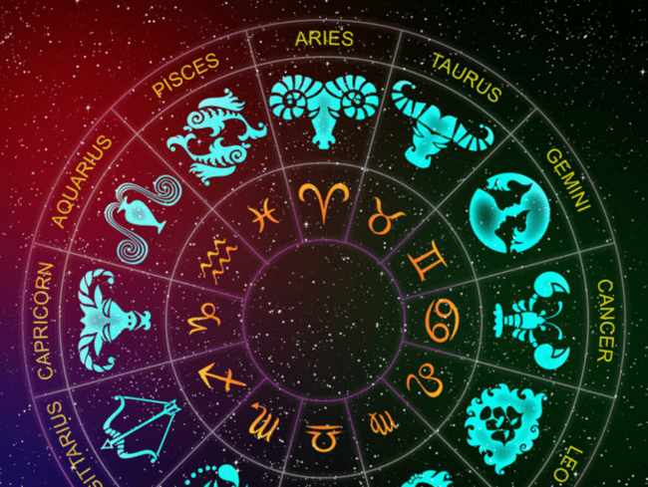
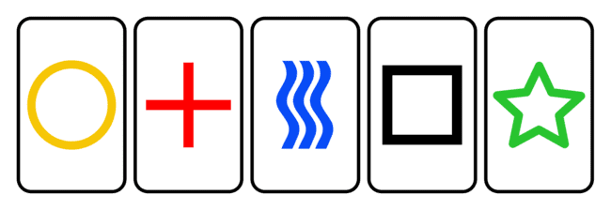
Pavěda (pseudověda)
Astrologie, frenologie, parapsychologie
Notes:
Frenologie byl obor, který předpokládal a zkoumal souvislost stavby lebky s duševními schopnostmi a charakterovými rysy. Byl populární zejména v 19. století, do začátku 20. století však byl zavržen jako pseudověda.
Skutečný vědecký článek, který využil zenerovy karty k pochopení lidského generování náhody: Účastníci měli menší pravděpodobnost hlášení opakování, než by bylo očekáváno v případě čisté náhodnosti. Kromě toho se zdálo, že se vyhýbali spojování dvojic stejných symbolů a měli tendenci zvětšovat vzdálenost mezi symboly. Některé ze strategií, které účastníci používali k zabránění opakování nebo redundanci, se ukázaly být aktivním procesem, který byl citlivý na únavu.

Slide 19
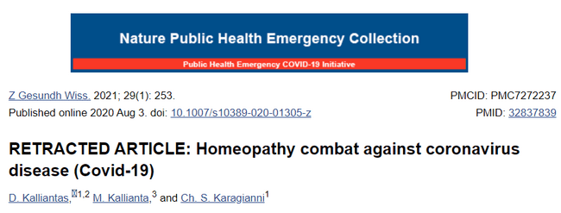
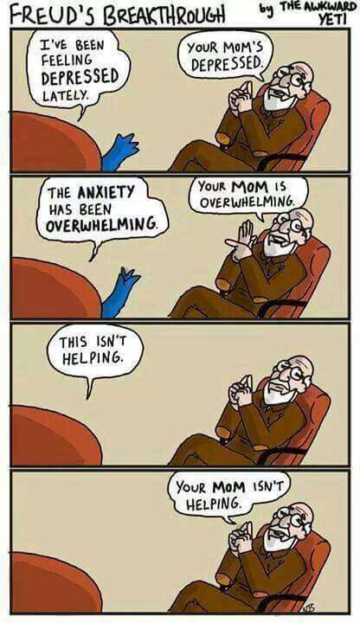
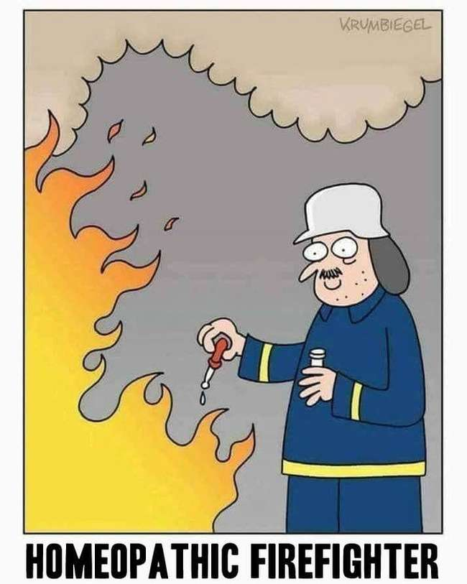
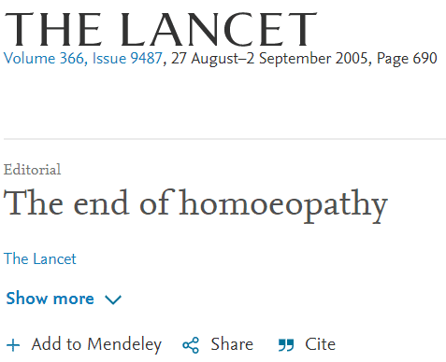
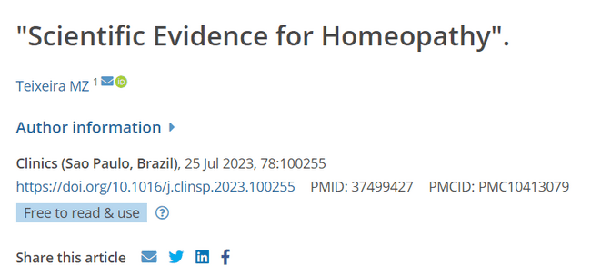
Pavěda (pseudověda)
Psychoanalýza, kreacionismus, homeopatie
Notes:
Homeopatie je založená na potencování – nekonečném ředění, které často překračuje Avogadrovu konstantu.

Slide 20
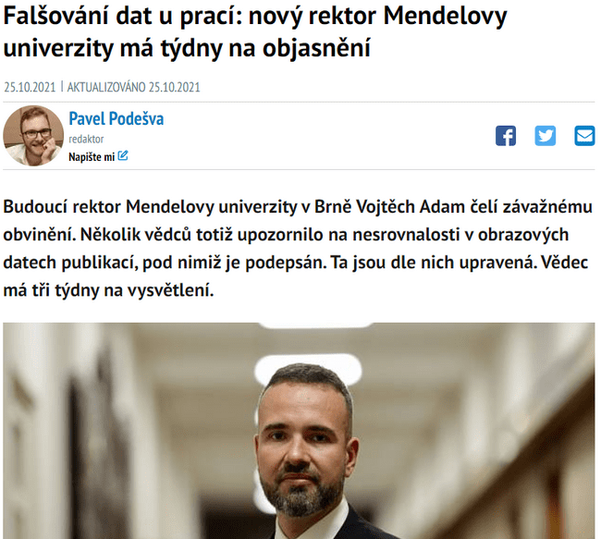
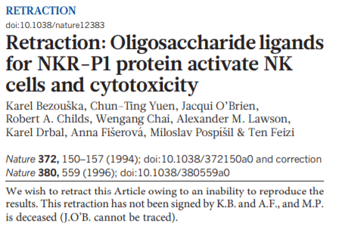
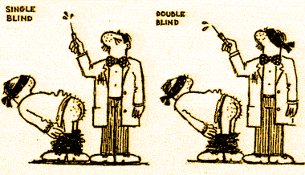
Vědecký podvod
Plagiát, ghostwriting, „kafemlejnek“,…
Junk science: motivovaně podvržené výsledky (Piltdownský člověk, Útoky na výzkum vlivu kouření ze strany tabákových firem, Karel Bezouška)
Notes:
Vliv na zrod vědeckých podvodů má i tlak firem a států na výsledky výzkumu: proto se dělají dvojitě/trojitě zaslepené pokusy.
Karel Bezouška: Známý a úspěšný český vědec byl zaznamenám kamerami, jak pronikl do laboratoře jiného týmu a podle všeho se chystal k manipulaci se vzorky. Počátek 1994: Karel Bezouška s kolegy vydal práci popisující aktivitu jednoho typu bílkovin, jež jsou důležité pro fungování některých typů buněk imunitního systému. Práce vyšla v prestižním časopise Nature. Nezvyklé bylo, že spoluautorka této práce, britská profesorka Ten Feizi, požádala o stažení práce a nakonec se jí podařilo dosáhnout alespoň zveřejnění opravy. V ní se uvádělo, že její laboratoř nedokázala ověřit práci K. Bezouška. Tým Vladimíra Křena se snažil pokus zopakovat v roce 2011: Destičky se vzorky se nechávaly přes noc v chladničce odpočinout. Jednu nahradili vědci destičkou s pouhou čistou vodou. Druhý den ráno se ovšem i tyto vzorky po aplikaci činidla zabarvily tak jako vzorky obsahující zkoumané bílkoviny. Kontrolní mistička naplněná stejnou čistou vodou, která stála přes noc v jiné lednici, na činidlo podle předpokladů nereagovala. Skupina Vladimíra Křena se proto rozhodla udělat ještě jedno kolo pokusu. Mističky naplnili vzorky a informovali o tom Karla Bezoušku. Připravili znovu kamery a do jejich záběru umístili noviny ze stejného dne, aby nebylo pochyb. Karel Bezouška v noci do laboratoře přišel a obě destičky se vzorky odnesl a nějak s nimi manipuloval.
Piltdownský člověk: Nález potvrdil v té době respektovaný názor, že mozek je vůdčím orgánem, který reflektoval nejdříve změnu od zvířete k člověku. Proto se očekávalo, že mozkovna bude vyvinutější než čelist a Piltdownský nález tuto hypotézu plně potvrdil. Když byl v roce 1927 objeven pekingský muž (Homo erectus), který měl nepoměrně menší mozkovnu než piltdownský člověk, posloužil nález k rasistickým závěrům, že bílá rasa pochází z piltdownského člověka (s mnohem vyvinutější mozkovnou) a tudíž překročila práh lidskosti mnohem dříve než ostatní rasy a proto musí být civilizačně na vyšší úrovni. Aféra piltdownského člověka dnes slouží jako záminka některým kreacionistům, kteří tvrdí, že ukazuje na zkorumpovanost vědecké komunity a možnost, že i ostatní fosilie jsou podvrhy.

Slide 21
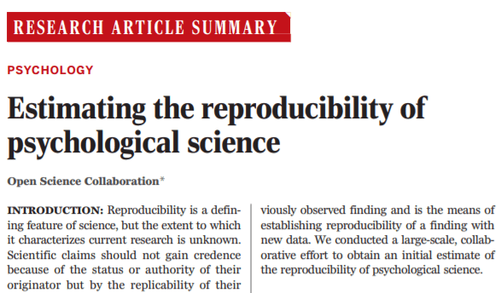
Replikační krize
Mnoho studií napříč vědními obory je těžké zopakovat
Hlavně psychologie, medicína, ale také biologie
D. J. Bem 2011: obrácená kauzalita
Notes:
V psychologii je uváděn za počátek replikační krize rok 2011, kdy Daryl J. Bem provedl experiment, který prokazoval existenci časově obrácené kauzality a tedy, že budoucí události mají kauzální účinek na minulé události. Zopakovali další a neúspěšně – byly ale časopisy odmítnuty.
Proto bylo později vybráno 100 studií ze třech psychologických časopisů s cílem dosáhnout stejných výsledků, jak tomu bylo u původních studií. Pouze u 36 % z originálních studií bylo dosaženo signifikantních výsledků. I když právě schopnost zopakovat výsledek z předešlých studií je považována za jednu ze základních složek vědy.

Slide 22
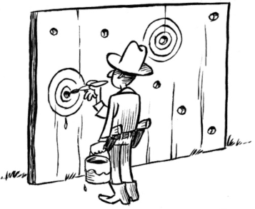
Replikační krize – příčiny a řešení
Malý počet vzorků
„Cherry picking“ – zveřejnění významných pozitivních výsledků z velkého počtu pokusů
HARKing – „hypothesizing after results are known“
p-hacking – data sbírána tak dlouho, dokud není dosaženo požadované p-value
Transparentnost dat
Přístup časopisů
Předběžná registrace studií
Snížení hodnoty p

Slide 23
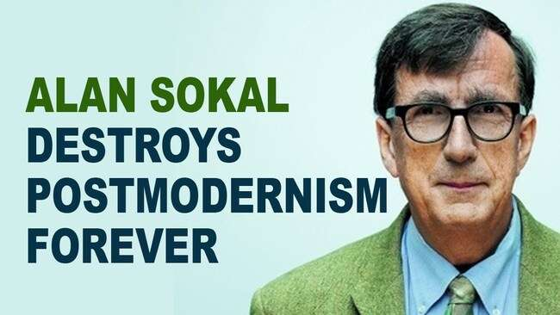
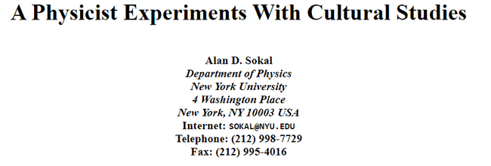
Sokalova aféra
Alan Sokal (fyzik): 1996 experiment: prestižní časopis uveřejní nesmysl pokud působí seriózně a je v souladu s ideologickými předsudky redakce.
Postmodernismus + relativizace: „tradiční teorie gravitace je kapitalistickou fikcí, jejíž neopodstatněnost ukazuje relativistická/feministická teorie kvantové gravitace“
Notes:
Text článku záměrně postrádá logiku „Matematik nebo fyzik by pochopil, že je to vtip“. V 2. článku se přiznává k podvodu, obviňuje redakci
Ukazuje na vágnost a nejednoznačnost „filozofie“, odmítá názor, že „vědecké pravdy nemají vyšší hodnotu než jakékoli jiné narace a jsou pouze sociálními konstrukty“

Slide 24
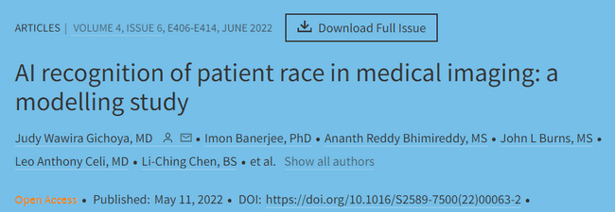
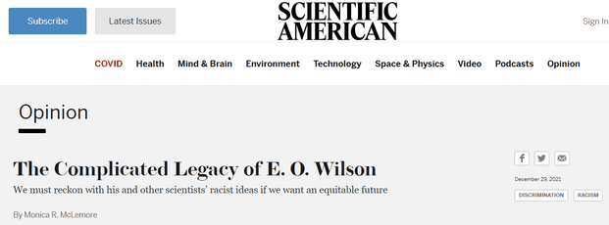
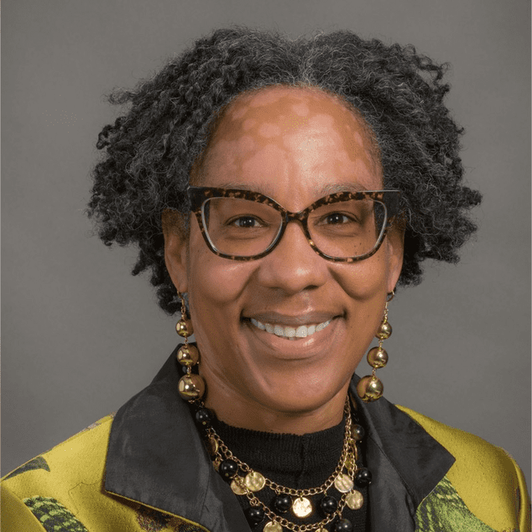
Další aféry,…
Edward Wilson: sociobiolog, údajné nebezpečné rasistické myšlenky: rozdíly mezi lidmi mohou být vysvětleny biologickými mechanismy (genetika) → rozdílné rozložení nemocí v populacích různých etnik (Galton, Darwin, Mendel) → vědecký rasismus
Ale: Rozdílné zastoupení mutací pro cystickou fibrózu, jiná prognóza přežití infarktu u ♂ a ♀, užitečné pro praktickou aplikaci moderních technologií,…
Notes:
Rovnost neznamená stejnost

Slide 25
Post-normální věda
Nový přístup využití vědy na otázky, které jsou neurčité, data sporná, sázky vysoké a rozhodnutí urgentní
Řeší aspekty vztahu mezi vědou a politikou. Dnes nové problémy a globální rizika (analýza rizik pro politiky v situaci, kdy danému problému plně nerozumíme a společnost je názorově rozdělena) → pragmatičnost + nejistota
Notes:
Megatechnologie: Do 80. let byla spokojenost s mega-technologiemi (jaderná energetika, výzkum kosmu) zajištěna kultem odborné neomylnosti. Vycházejíc z charisma vědy, odborníci operovali s předpokladem, že chyba u nich není jen nemožná, ale striktně nepředstavitelná. Tato iluze byla odhalena totální neznalostí a hrubou neschopností, když věci neprobíhají podle plánu.
90. Léta. Disciplinární přístup dominující v minulém století v současné éře superkomplexity nevyhovuje. Komplexní svět přináší více informací, než je možné zpracovat.
Biosféra 2 byl experimentální uzavřený ekosystém postavený v Arizoně v USA v letech 1987 a 1988. Cílem bylo vytvořit uzavřený ekosystém, který by napodoboval Zemi a umožnil dlouhodobý pobyt lidí uvnitř, zatímco by byl soběstačný a nezávislý na vnějších zdrojích. Během experimentu, kdy osm lidí žilo uvnitř Biosféry 2, se objevilo několik problémů, včetně poklesu oxidu uhličitého a kyslíku. Bylo zjištěno, že struktura budovy absorbovala oxid uhličitý a kyslík, což způsobilo pokles jejich množství.

Slide 26
Post-normální věda
Příklady: Klimatická změna a její balancování s ekonomickým růstem, pandemie, legalizace drog, stárnutí populace… → věda užitečná ale má limity
Znaky: Demokratizace vědecké práce → větší prestiž praktické vědy (na co se dají peníze?), tlak na transparentnost (kdo to financuje?), citizen-science, nevylučování skeptiků z diskuze, řešení i sociálního kontextu → Transdisciplinarita + pluralita názorů
Kritika: ztráta neutrality, spekulativnost, neodbornost laických výzkumníků (GIGO)
Notes:
V reálném světě se však politici vědců pouze "neptají", ale nasypou dotace zastáncům té hypotézy, která pak (dík finanční a publikační převaze) zvítězí. Politik tak sám rozhodne, jaké rady mu věda dá. Pokud byrokratická sféra stojí o navyšování svého rozpočtu a vytváření nových úřadů a formulářů, pak budou spíše dotovat ty vědce, kteří "rizika" přehánějí. Naopak pokud vládci chtějí nějaká rizika ututlat, budou spíše dotovat vědce, kteří rizika bagatelizují.
Příklad COVID-19: Normální věda nám řekne jak vypadá virus, jak se dostává do buňky, jakým způsobem je patogenní. Hůře (a až postupně) odpoví na následující otázky: Jaká je reálná prevalence viru v populaci? Jakou roli hrají asymptomatičtí pacienti v šíření viru? Jaké jsou hlavní způsoby nákazy? Jak se nemoc chová v průběhu sezóny? Jaká bude odpověď jednotlivců a kolektivu na vynucené sociální distancování? A už vůbec nedá odpověd na to, jaké budou priority při triáži pacientů, až dojdou postele, přístroje?

Slide 27
Technooptimismus (Technoutopismus)
Technologie řídí vývoj sociálních struktur = pozitivní
Může přinést řešení základních problémů lidské civilizace
Příklady: Komunikace na obrovské vzdálenosti, zdravotnictví, náhrada lidí stroji, lepší využití zdrojů a odpadů, reprodukce vymírajících druhů, e-government, AI
Notes:
Spoléhá na to, že lidé jsou vždy schopni na nějaké technické řešení přijít, že moderní dějiny to dokládají a že se nakonec dokážeme vyhnout hrozícím krizím.
Velký přínos ve zdravotnických postupech, vyšší úspěšnost v léčení, dokonalejší protézy a umělé orgány, časem snad i umělá krev a plasma

Slide 28
Technopesimismus (-dystopismus)
Technologie řídí vývoj sociálních struktur = negativní
Technologie se obrátí proti člověku a vyrobí problémy nové: stroje berou práci (neo-luddité), možnost vymknutí se kontrole, zdravotní dopady užívání technologii, hrozba posilování kontrolních a mocenských mechanismů, narušení soukromí, poškozování přírody a klimatu
Také nedůvěra v optim. předpovědi vývoje technologií
Notes:
Luddité – hnutí britských textilních řemeslníků z počátku 19. století zaměřené proti zavádění strojů v továrnách jako příčině nezaměstnanosti. Průmyslová revoluce, která začala v druhé polovině 18. století ve Velké Británii, vyvolala několik sociálních změn v tehdejší společnosti. Dříve se výroba soustředila na venkov a dělníci se živili domácí výrobou, která nyní přestala být produktivní. Rolníci se stali nekvalifikovanou pracovní silou. Kolem roku 1820 se dělníci začali přesouvat do měst za prací v továrnách. Nastala tak velká vlna urbanizace. Mezi dělníky převládal ale pocit, že stroje je okrádají o práci a viděli je jako příčinu jejich bídy. Hnutí vyvrcholilo v Anglii počátkem 19. století a ve zbytku Evropy během 30. a 40. let. V této době také vzniklo několik dělnických hnutí následována odbory a později také dělnickými stranami.
Neoluddismus – novodobá podoba luddismu stavící se proti technologickému pokroku, bioluddismus – zaměřuje se konkrétně proti biotechnologiím, genovému inženýrství apod.
Optimisté mohou technopesimismus vysvětlovat jako důsledek xenofobie, tedy strachu z cizího a neznámého, ale také strachu z vlastního sebepoznání.

Slide 29
Technooptimismus
Arthur C. Clarke: Tabulka budoucnosti
1990: Umělý mozek
2000: Kolonizace planet
2010: Telepatie a mezihvězdná sonda
2020: Řízení dědičnosti
2030: Biologické inženýrství
2020–2030: Robot
2050: Ovládnutí gravitace
2060: Rozbití časoprostoru
2090: Nesmrtelnost
Arthur C. Clarke: Tabulka budoucnosti
1990: Umělý mozek
2000: Kolonizace planet
2010: Telepatie a mezihvězdná sonda
2020: Řízení dědičnosti
2030: Biologické inženýrství
2020–2030: Robot
2050: Ovládnutí gravitace
2060: Rozbití časoprostoru
2090: Nesmrtelnost
Notes:
V následujících 70 letech, je třeba očekávat následující technologické změny: nanotechnologie, kolonizaci vesmíru, regulaci pocitu štěstí a spokojenosti chemickými a genetickými prostředky, vznik umělé superinteligence nebo dokonce spojení lidské a umělé inteligence.

Slide 30
GMO – geneticky modifikované org.
Plus: Výroba účinnějších léků, odolnost rostlin, pomoc zemím trpícím hladomorem, snížení zatížení přírody,…
Mínus: Krátká doba a nedokážeme posoudit rizika,…
Příklady: BT kukuřice (odolnost vůči škůdcům), brambora Amflora (jen amylopektin – lepší využití), kozy produkující hedvábí, banány očkující proti hepatitidě B, krávy produkující mateřské mléko, prasata na lidské orgány, ?modifikace vojáků v nedemokratických zemích?
Notes:
Moderní šlechtitelská metoda × hra na bohy?
Devadesát procent GM plodin je produkováno ve čtyřech zemích – Spojených státech, Argentině, Brazílii a Kanadě. Produkce USA pokrývala v r. 2008 téměř polovinu všech GM plodin. Evropská unie je na rozdíl od USA známa svým rezervovanějším postojem ke GMO.
Koza: Pavoučí gen do její DNA, z mléka se pak dá vyrábět superpevné hedvábí. Tentýž gen i v bourci morušovém – tam jde jen o zpevnění již klasicky dávno zmáknutého hedvábí

Slide 31
Technoutopismus/technodystopismus?
Transhumanismus: H+, poprvé 1957, současný význam z 80. let, tvorba postlidí – posthumanismus, Extropianismus: Technika pokročí k nesmrtelnosti člověka, antonymum k entropii. Singularitarianismus: vznik superinteligence a konec známého světa
Využití vědy k odstranění problémů lidstva ale i vize budoucí inteligentní rasy a světa „po člověku“, vylepšení lidského těla – technologie („kyborgizace“), genetika, už teď se částečně uplatňuje (pokrok medicíny)
Notes:
Technologie – kyborgizace, genetika – genetické manipulace. Co dál? Možná dekodování neuronové sítě a tím přenos paměti (myšlení?) do elektronické paměti → úplné vynechání těla a život v informační síti. Složité raketové cesty do vesmíru by se staly zbytečné, byly by nahrazeny teleportací informace. Biologická forma a náhodná přírodní evoluce tak představuje možná jen dočasné období vývoje vyspělé inteligentní civilizace, které bude vystřídáno postbiologickou transformací a cílenou evolucí technickou. Je možné, že do tohoto stádia již dospěly některé mimozemské civilizace..?
Podpora použití nových vědeckých objevů a technologií k vylepšení lidských mentálních i fyzických schopností a na druhé straně také zlepšení co se týče nežádoucích a nepotřebných aspektů lidské schránky, jako jsou hloupost, utrpení, nemoci, stárnutí a nedobrovolná smrt. Transhumanismus kritiky vnímán jako velmi nebezpečná ideologie, zatímco příznivci jako nejidealističtější cíl lidskosti
Filosofové transhumanismu argumentují nejen existencí etické povinnosti lidstva toužit po pokroku a zlepšení lidského bytí, v příštích 50 letech mohou nastat nejen velmi radikální technologické pokroky, ale dokonce technologická singularita.

